Slide 1
Отчёт о проведённых работах в ЖК 20&20
Ноябрь 2022 года

Slide 2
Уважаемые жильцы и собственники помещений!
Мы подготовили для вас краткий отчет о выполненных Управляющей компанией работах в ЖК 20&20 за ноябрь 2022 года.
Ваши пожелания и предложения по обслуживанию ЖК просим направлять:
на почту info@uk-vd.ru, по телефону + 7 (495) 940-55-55 или через мобильное приложение «Домиленд».
С заботой о вас,
УК Воробьев дом

Slide 3
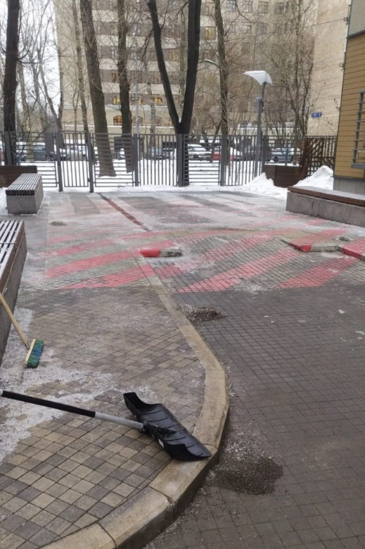
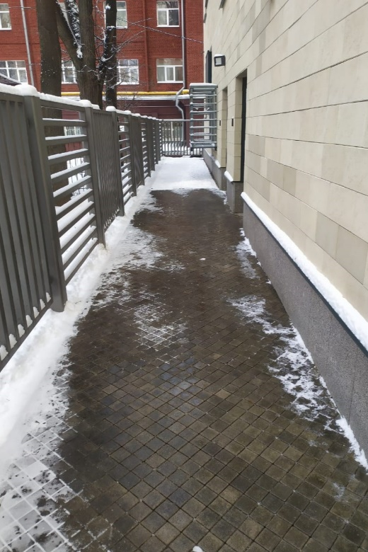
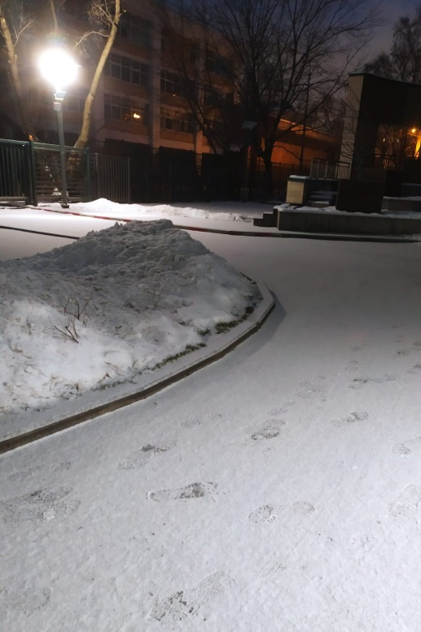
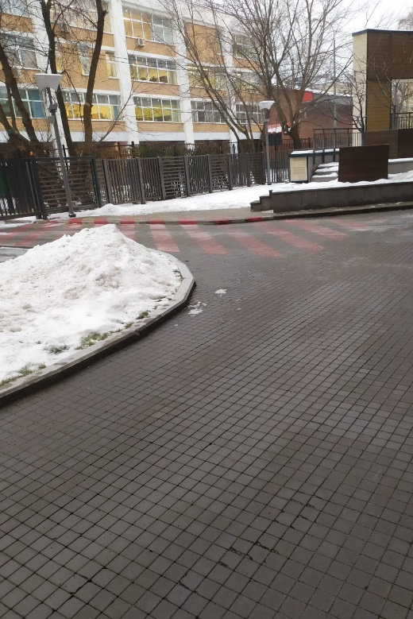
Начало снегоуборочного сезона

Slide 4
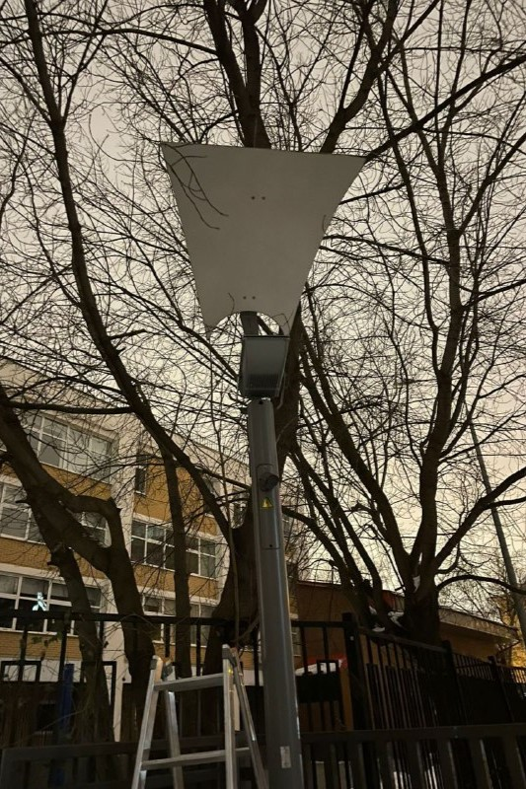
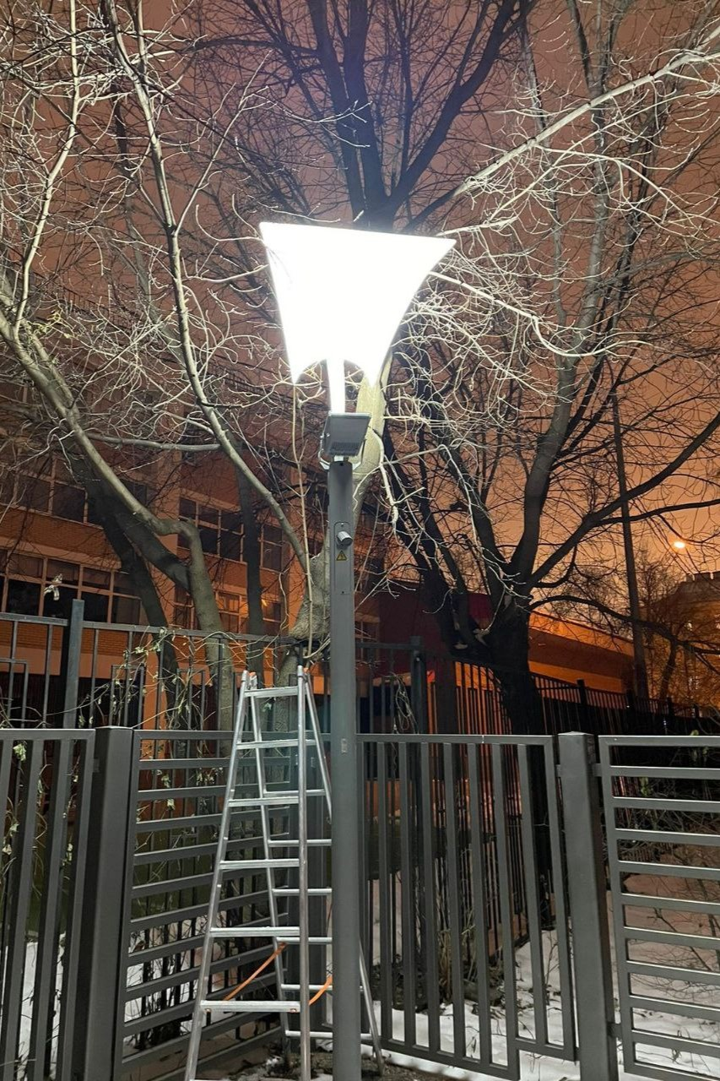
Восстановлено уличное освещение

Slide 5
Инженерно-техническое обеспечение
Сезонный осмотр общего имущества
Запуск работы въездах ворот паркинга в автономном режиме (В связи с не качественно проведенными работами от кампании DoorHan, ворота снова вышли из строя)
Промывка системы горячего водоснабжения
Настроили время включения освещения в местах общего пользования
Произведено техническое обслуживание въездных ворот на территорию
Ремонт насоса горячего водоснабжения
Программирование и раздача пультов управления воротами, собственникам
По пожеланиям собственников, придомовую территорию стали покрывать гранитной крошкой, вместо твердых реагентов

Slide 6
Работа с заявками
За ноябрь 2022 года выполнили 46 заявок через систему «Домиленд»
Тип заявки | 2022 год | в т. ч. ноябрь 2022 года
Диспетчерская служба (в т. ч. аварийные заявки) | 102 | 46

Slide 7
Планы на декабрь 2022 года
Инженерные системы | Клининг и прилегающая территории
Ремонт насоса ГВС | Ежедневная уборка мест общего пользования
Замена вышедших из строя жестких дисков системы видеонаблюдения | Очистка свесов, парапетов и карнизов от снега и наледи (при необходимости)
Обслуживание системы пожаротушения и оповещения | Вывоз снега (при необходимости)
Замена ламп освещения в лифтовых холлах | Новогоднее оформление вестибюлей
Ремонт въездных ворот в паркинг

Slide 8
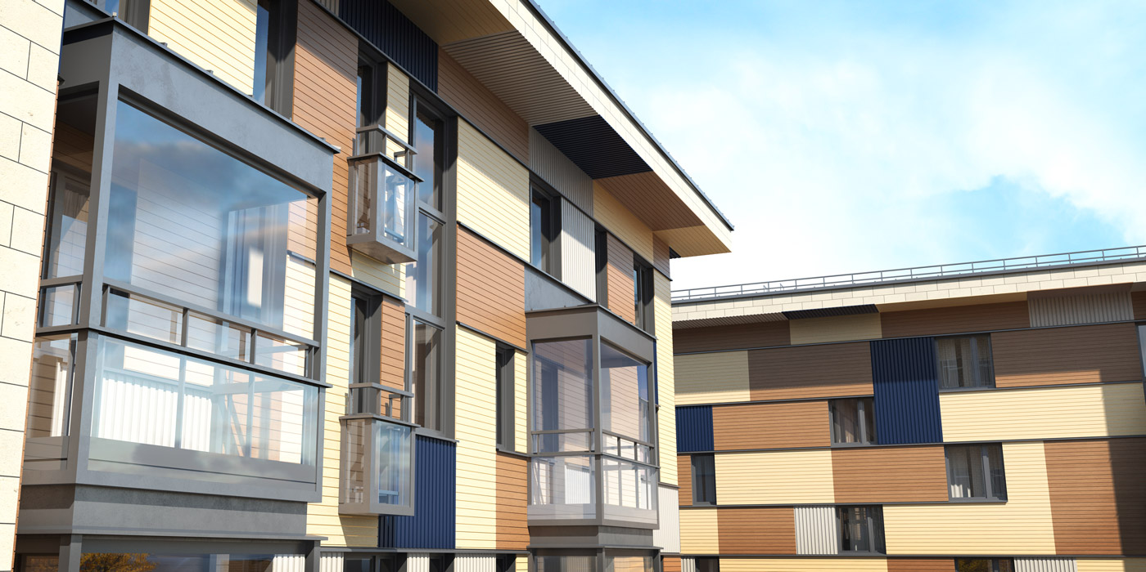
СПАСИБО ЗА
ВНИМАНИЕ
С заботой о вас

